Slide 1
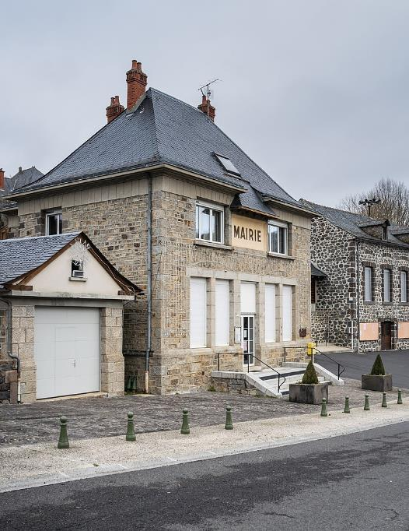
Le village De Brommat -Aveyron
Mairie de Brommat

Slide 2
Brommat est une commune française située au nord du département de l'Aveyron, en région Occitanie. Elle est limitrophe de la commune de Mur-de-Barrez.
Le patrimoine architectural de la commune comprend cinq immeubles protégés au titre des monuments historiques : l'église Saint-Anthime-et-Saint-Saturnin, inscrite en 1927, la maison du xve siècle, inscrite en 1928, l'église Saint-Roch, classée en 1933, le château d'Albinhac, inscrit en 1992, et l'église Saint-Cyrice-et-Sainte-Juliette, inscrite en 1992.

Slide 3
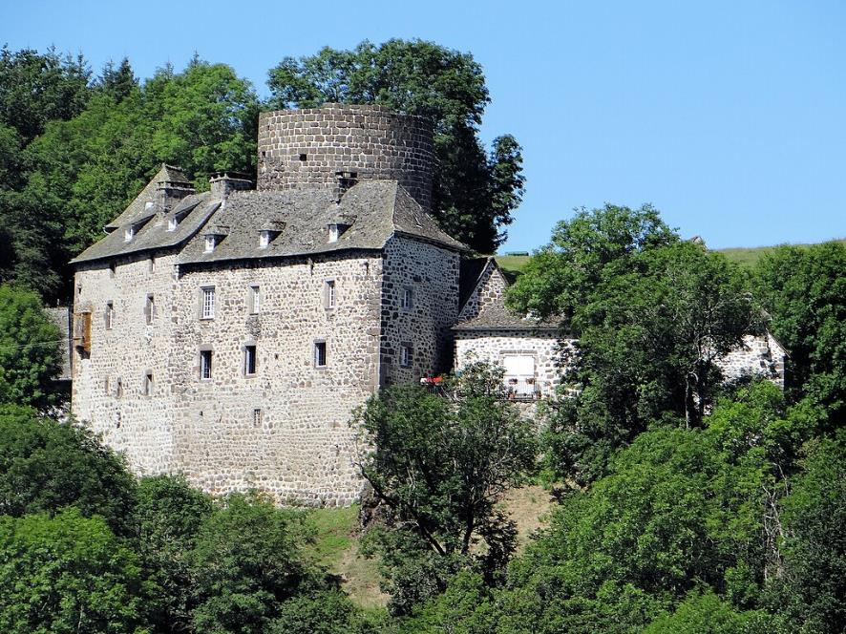
Château de Castel Noël

Slide 4
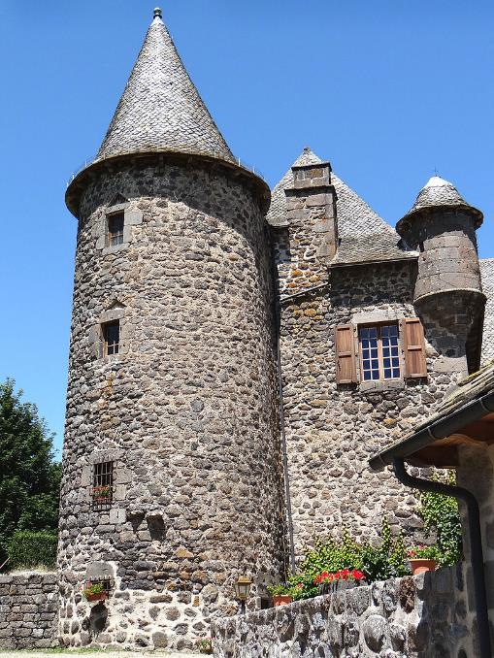
Brommat - Château d'Albinhac

Slide 5
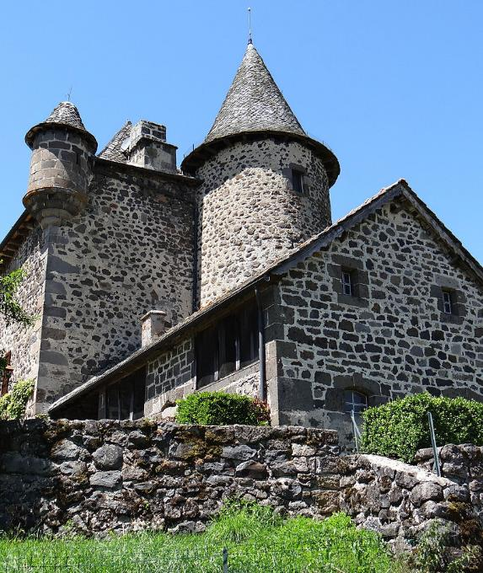
Brommat - Château d'Albinhac

Slide 6
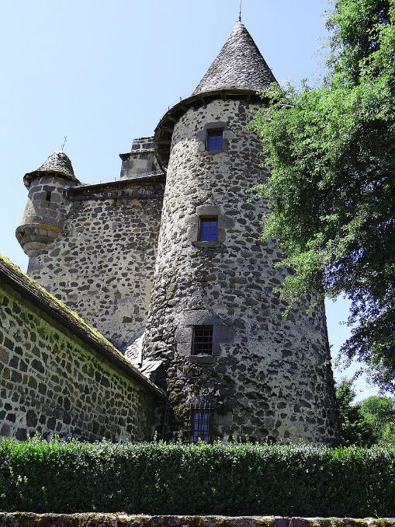
: Brommat - Château d'Albinhac

Slide 7
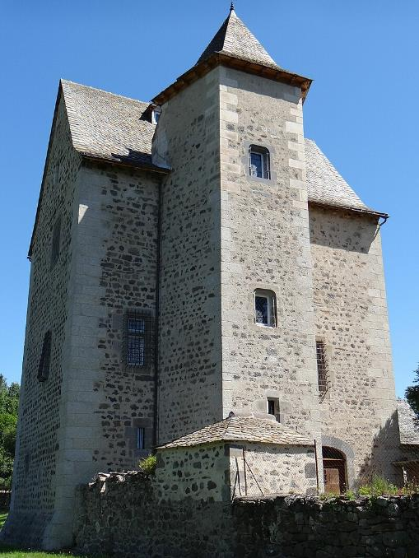
Brommat - Maison du XVe siècle

Slide 8
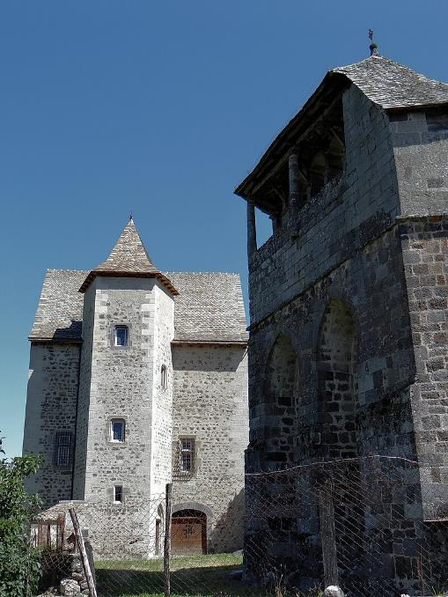
Brommat - Maison du XVe siècle et le clocher de l'église

Slide 9
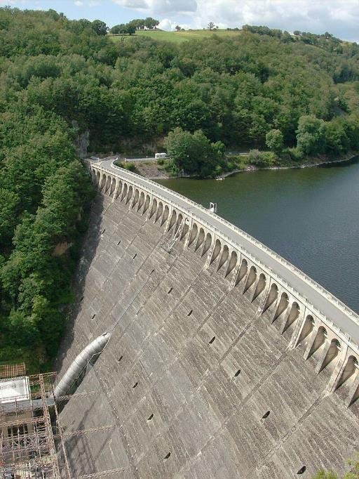
Barrage de Sarrans.

Slide 10
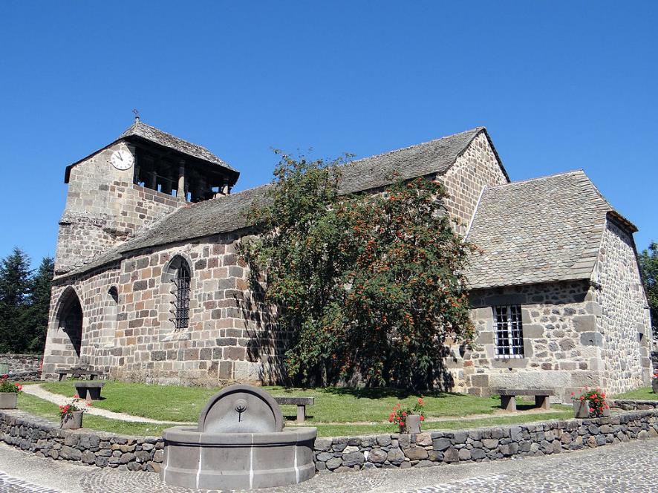
Brommat - Église Saint-Anthime-et-Saint-Saturnin

Slide 11
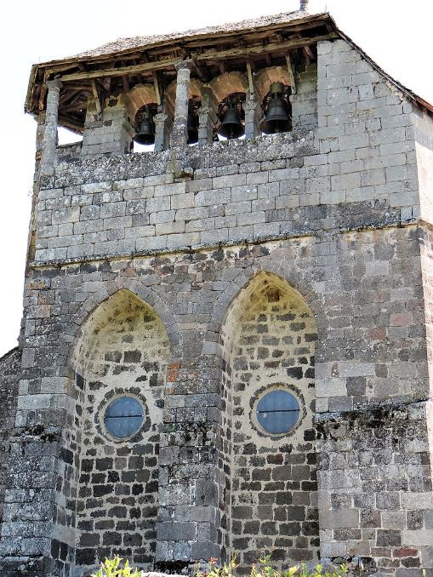
Brommat - Église Saint-Anthime-et-Saint-Saturnin

Slide 12
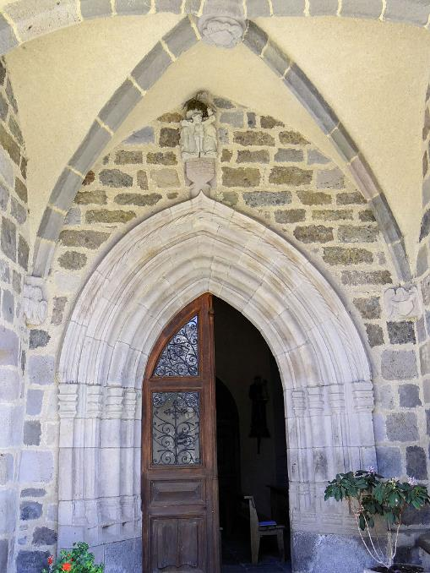
Brommat - Église Saint-Anthime-et-Saint-Saturnin

Slide 13
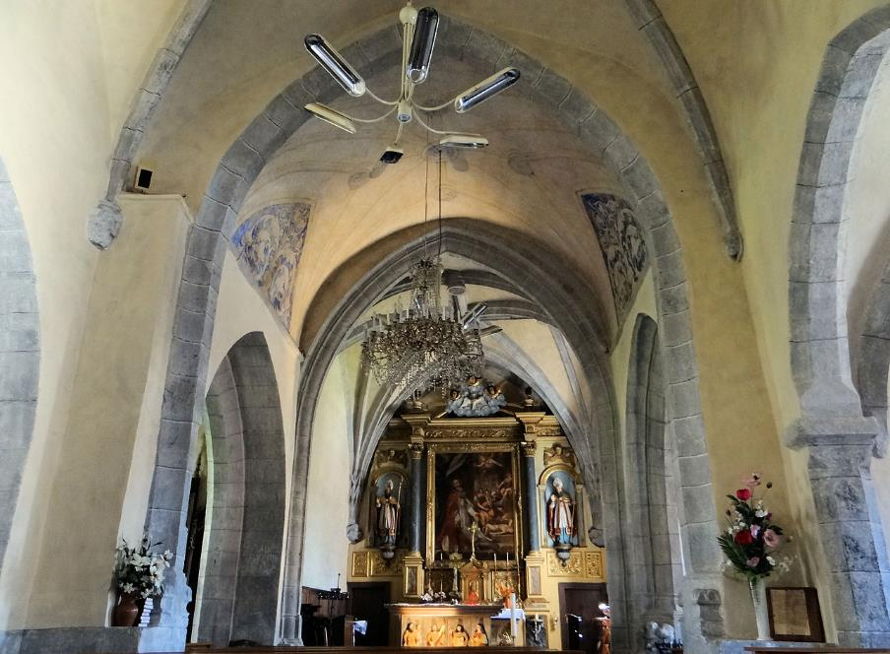
Brommat - Église Saint-Anthime-et-Saint-Saturnin - Nef

Slide 14
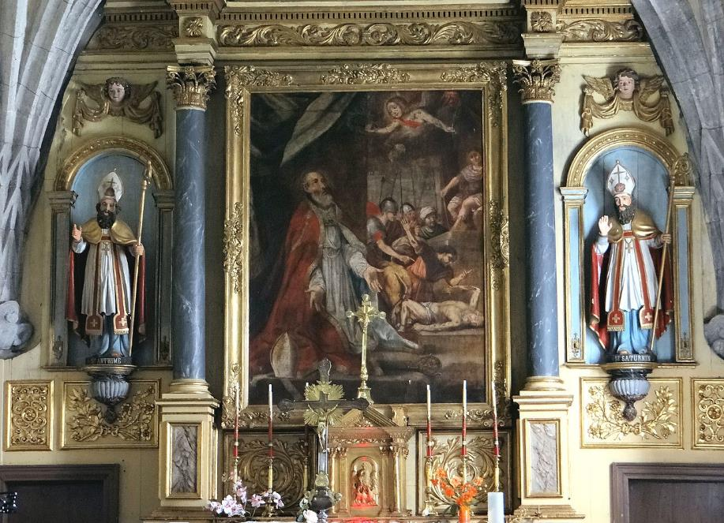
Brommat - Église Saint-Anthime-et-Saint-Saturnin - Retable du maître autel : statues de saint Saturnin et saint Anthime et peinture représentant le martyre de saint Saturnin

Slide 15
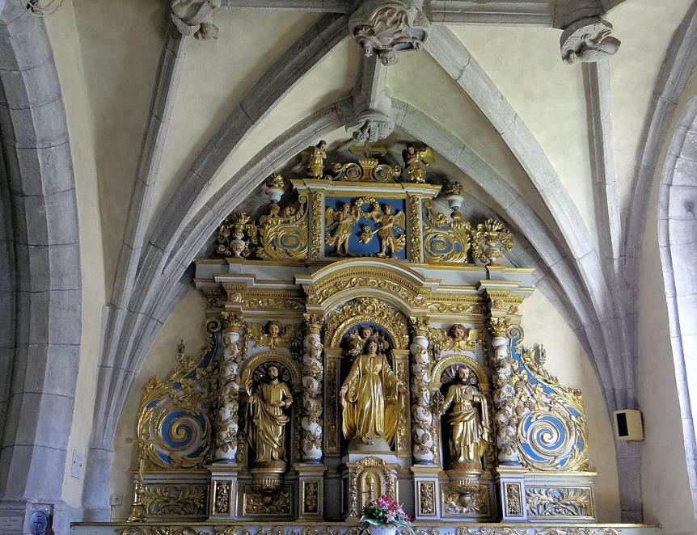
Brommat - Église Saint-Anthime-et-Saint-Saturnin - Retable de la Vierge dans la chapelle de la Vierge - Voûte à liernes et tiercerons avec clefs de voûte représentant le Christ et les animaux du Tétramorphe

Slide 16
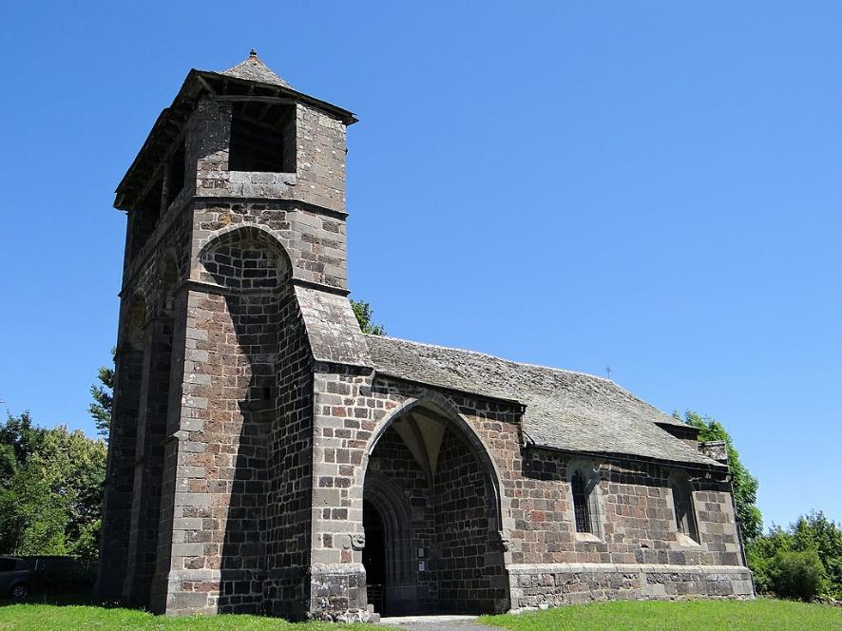
Albinhac (Brommat) - Église Saint-Roch - Ensemble

Slide 17
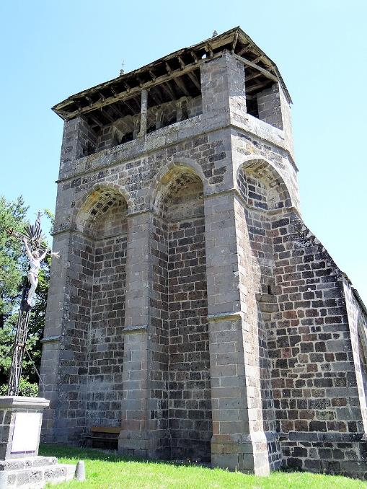
Albinhac (Brommat) - Église Saint-Roch - Clocher

Slide 18
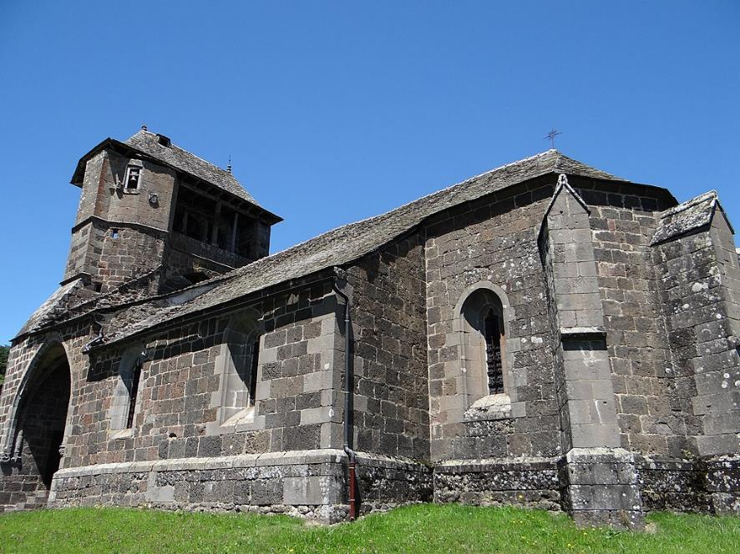
Albinhac (Brommat) - Église Saint-Roch - Ensemble vu du chevet

Slide 19
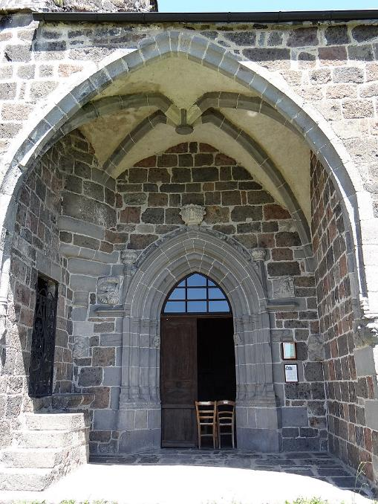
Albinhac (Brommat) - Église Saint-Roch - Porche

Slide 20
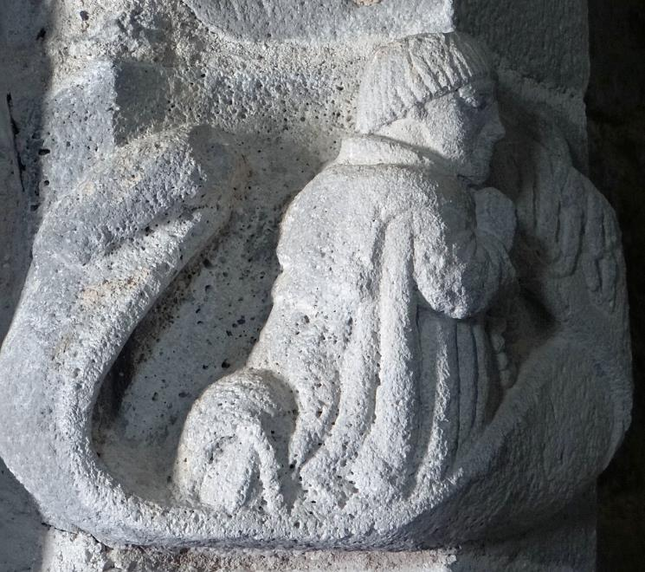
Albinhac (Brommat) - Église Saint-Roch - Adorant

Slide 21
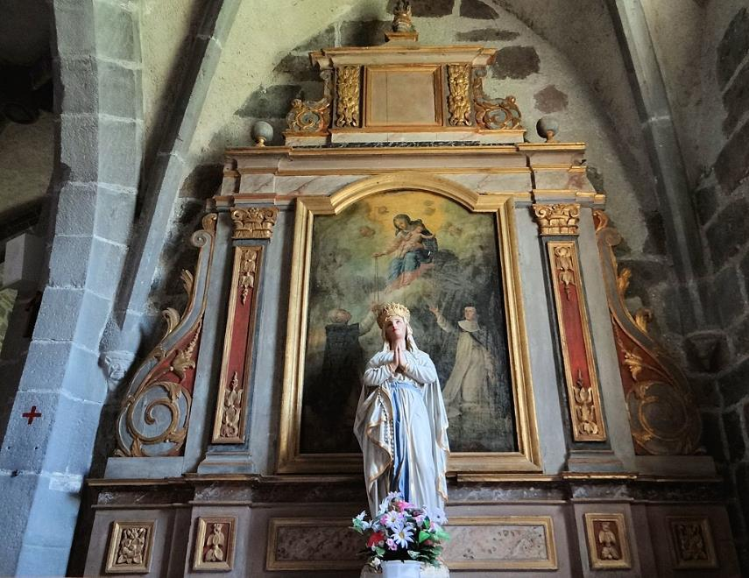
Albinhac (Brommat) - Église Saint-Roch - Retable d'une chapelle

Slide 22
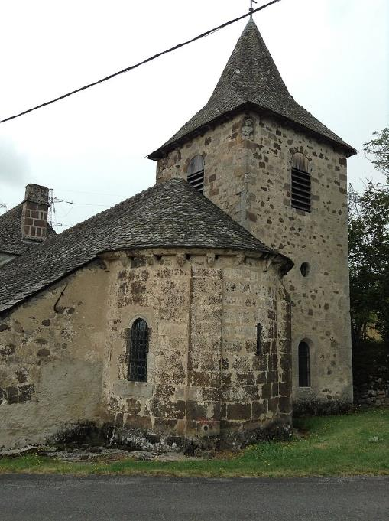
EgliseSaintCyriceSainteJuliette

Slide 23
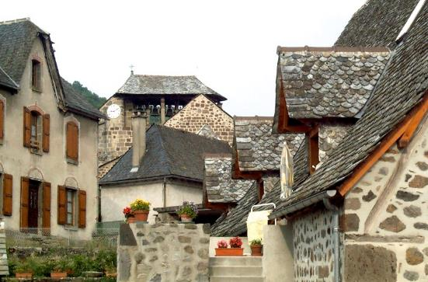
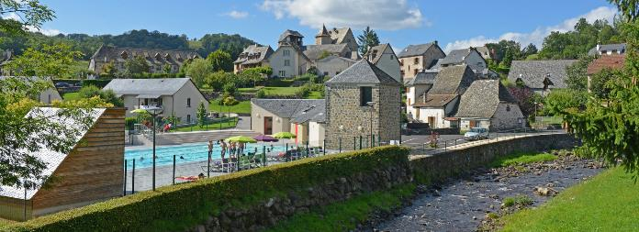

Slide 24
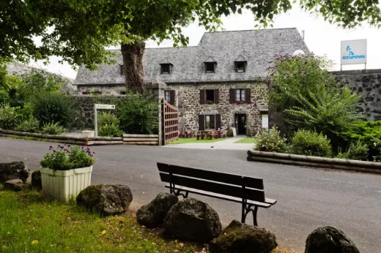
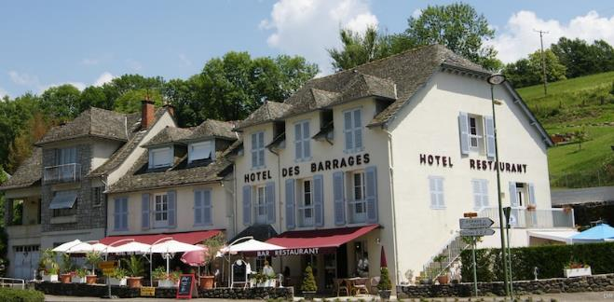

Slide 25
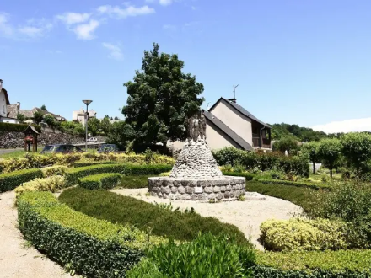
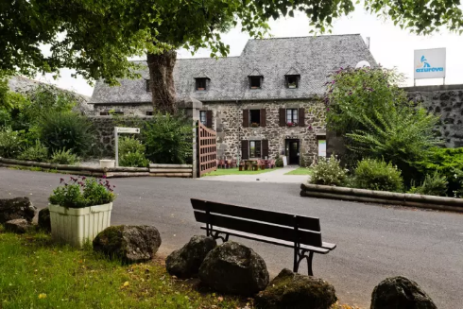

Slide 26
Lorient Vous A Présenté La Commune De Bromat – Aveyron
Merci De Votre Visite
Sur Une Suggètion De JackDidier
Les Images Et Le Son Du Net
Daniel

